Slide 1
DEPARTAMENTO DE CIENCIAS DE LA COMPUTACIÓN CARRERA DE TECNOLOGÍA EN COMPUTACIÓN MED MONOGRAFÍA PREVIA A LA OBTENCIÓN DEL TÍTULO DE: TECNÓLOGO EN COMPUTACIÓN TEMA: ANÁLISIS, DISEÑO E IMPLEMENTACIÓN DEL SITIO WEB PARA LA ESCUELA PARTICULAR “JEROME BRUNER” AUTOR: CRISTIAN FABIÁN CABRERA MOROCHO DIRECTOR: ING. JOSÉ SANCHO CODIRECTOR: ING. ESTEVAN GÓMEZ SANGOLQUÍ 2015

Slide 2
ANTECEDENTES
La implementación del sitio web permitirá mejorar el nivel de comunicación entre los diferentes estamentos al interior y exterior de la institución, mediante las circulares e informativos que se publicarán oportunamente en el sitio web con lo cual se podría lograr la interacción directa entre la institución y los representantes de los estudiantes.

Slide 3
OBJETIVOS

Slide 4
Objetivo General
Automatizar el registro de calificaciones y dar a conocer a la comunidad educativa a través del acceso a la información y los servicios de la institución a través de un sitio web básico.

Slide 5
Objetivos Específicos
Realizar el análisis, diseño e implementación del Sitio Web en base a los requerimientos escolares básicos de la escuela Particular “Jerome Bruner”.
Generar procesos de información básica de las actividades académicas, para el conocimiento de la comunidad.
Desarrollar un sistema básico de ingreso de notas de los alumnos por parte de cada docente tutor de la escuela Particular “Jerome Bruner”.

Slide 6
ALCANCE
Este proyecto tiene como finalidad principal entregar a la comunidad un sitio web, donde pueda encontrarse información de la Escuela Particular “Jerome Bruner”, de la ciudad de Quito, y que automatice el registro de calificaciones de los alumnos.

Slide 7
DESARROLLO

Slide 8
DESCRIPCIÓN DE LA ESCUELA
La Escuela Particular “Jerome Bruner”, es una institución que abre sus puertas a la niñez y juventud de la ciudad de Quito en el año escolar 2004 – 2005, con las secciones de Educación Pre básica y Básica, hasta Séptimo Año.
Se encuentra ubicado en la parroquia Carcelén, Urb. Los Mastodontes calle Velasco Ibarra nº 92 y Jaime Roldós.
La escuela Particular “Jerome Bruner” es una institución dedicada sus educandos para construir el conocimiento, lo que permite desarrollar la curiosidad para investigar, la capacidad de pensar, de reflexionar y adquirir experiencias del medio, dentro de un clima de confianza y comunicación entre educando y educador.

Slide 9
IMPORTANCIA Y JUSTIFICACIÓN
En vista del avance tecnológico que vivimos hoy en día, la Escuela Particular “Jerome Bruner”, tiene la necesidad de contar con un sitio web para la difusión de su imagen Institucional y un sistema de información académica básica.

Slide 10
HERRAMIENTAS DE DESARROLLO

Slide 11
DEFINICIÓN DE LA METODOLOGÍA
En el desarrollo de aplicaciones Web es muy importante un debido análisis y diseño, en los cuales el modelamiento y planificación empleados de una manera adecuada van a permitir obtener un producto de calidad que satisfaga todos los requerimientos del cliente.

Slide 13
ANÁLISIS DEL SISTEMA

Slide 14
ANÁLISIS DEL SISTEMA
DESCRIPCIÓN GENERAL DEL PRODUCTO
El objetivo de este proyecto es dar solución a la problemática que tiene actualmente el plantel educativo para la automatización de los sistemas de comunicación, de la misma manera, solventar las dificultades tecnológicas que tiene el plantel en cuanto a una limitada cobertura en información hacia la comunidad educativa y población en general.
Interfaces
Hardware: Se requiere de un servidor y una base de datos
Software: Se emplearon diferentes herramientas de desarrollo.

Slide 15
CONSTRUCCIÓN DEL SISTEMA
Instalación del servidor web.
Instalación del servidor xampp.
Configuración de la base de datos Msql
Implementación del componente de información del sitio web
Adquisición del dominio y hosting.
Instalación de la plantilla.
Instalación de componentes y módulos
Edición de la plantilla con imágenes y texto.

Slide 16
INGRESO Y NAVEGACIÓN EN EL SITIO WEB

Slide 17
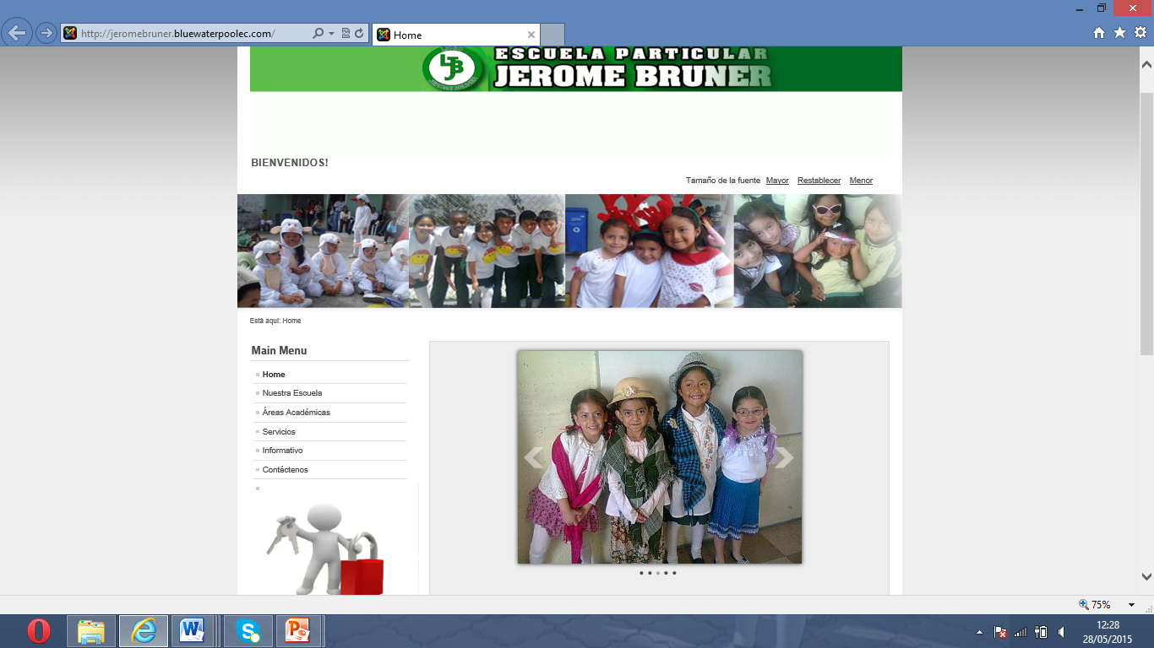

Slide 18
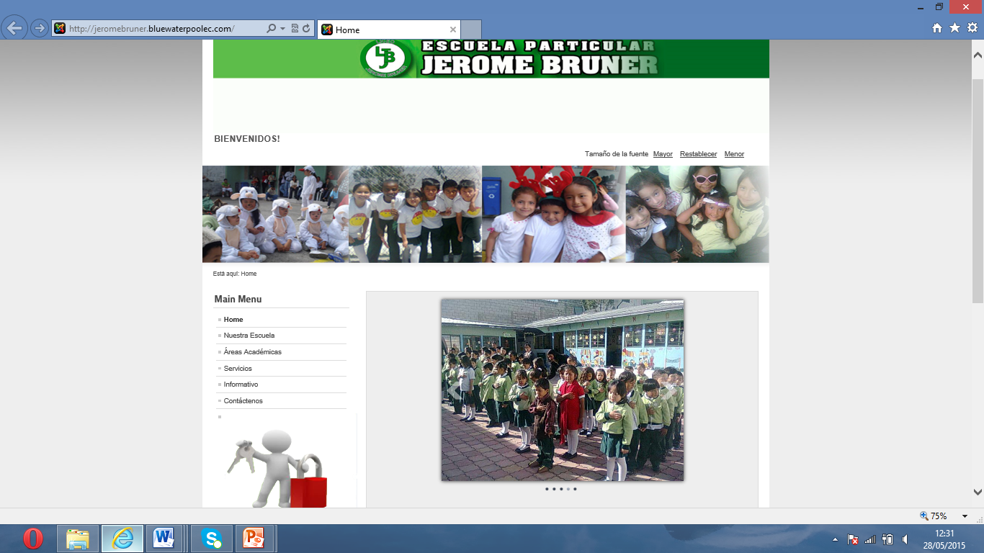

Slide 19
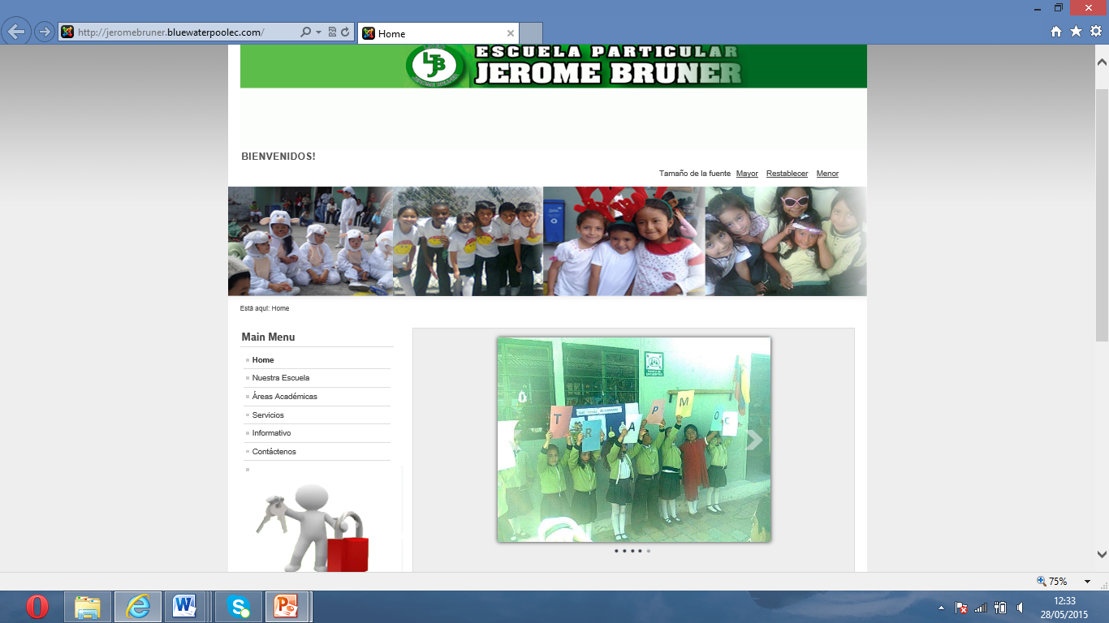

Slide 20
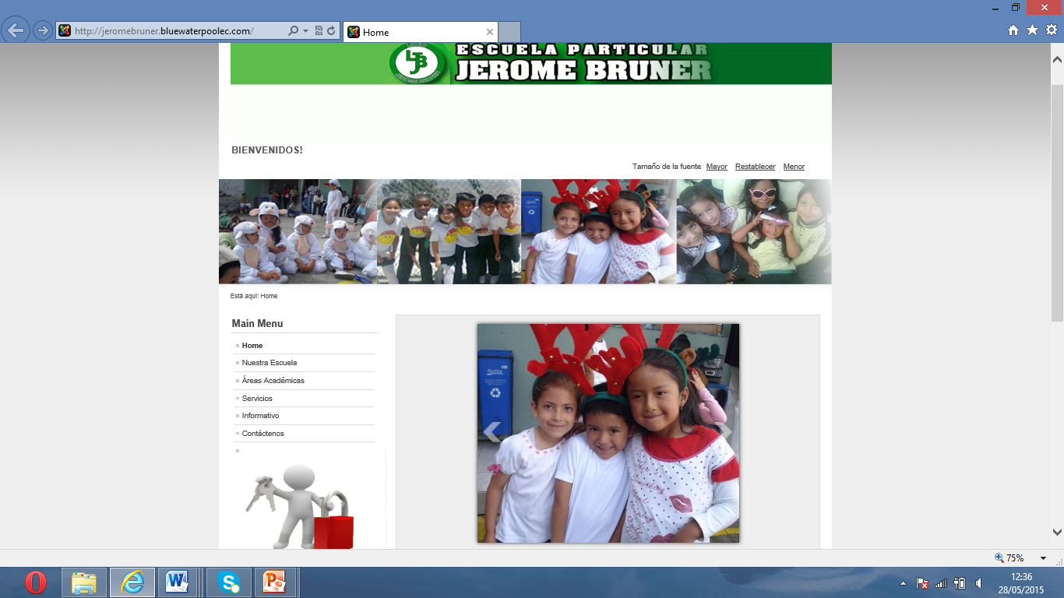

Slide 21
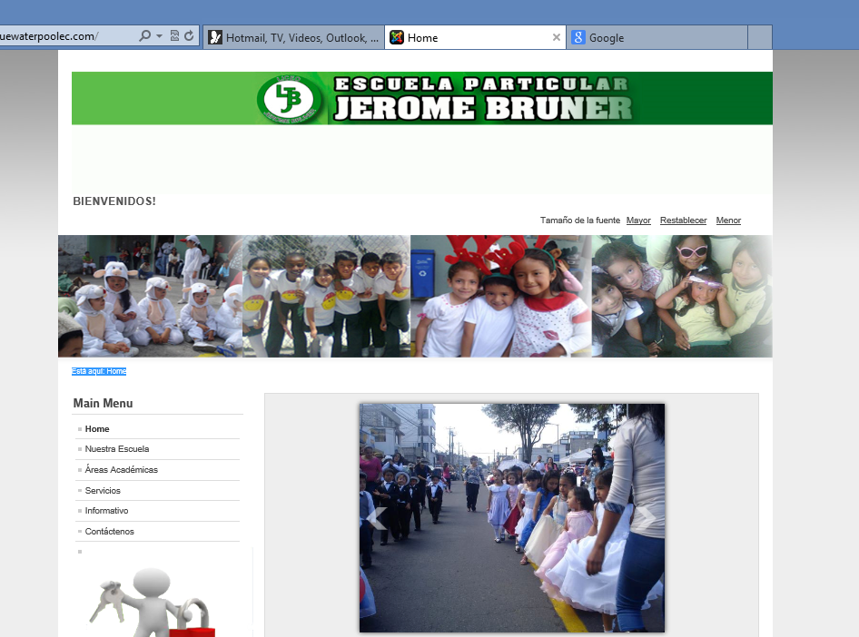

Slide 22
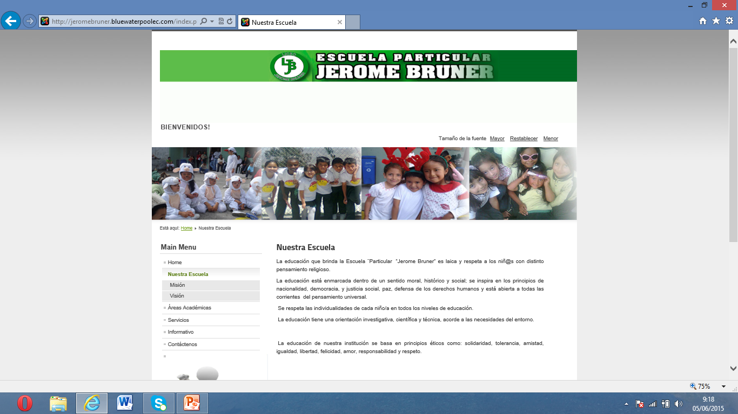

Slide 23
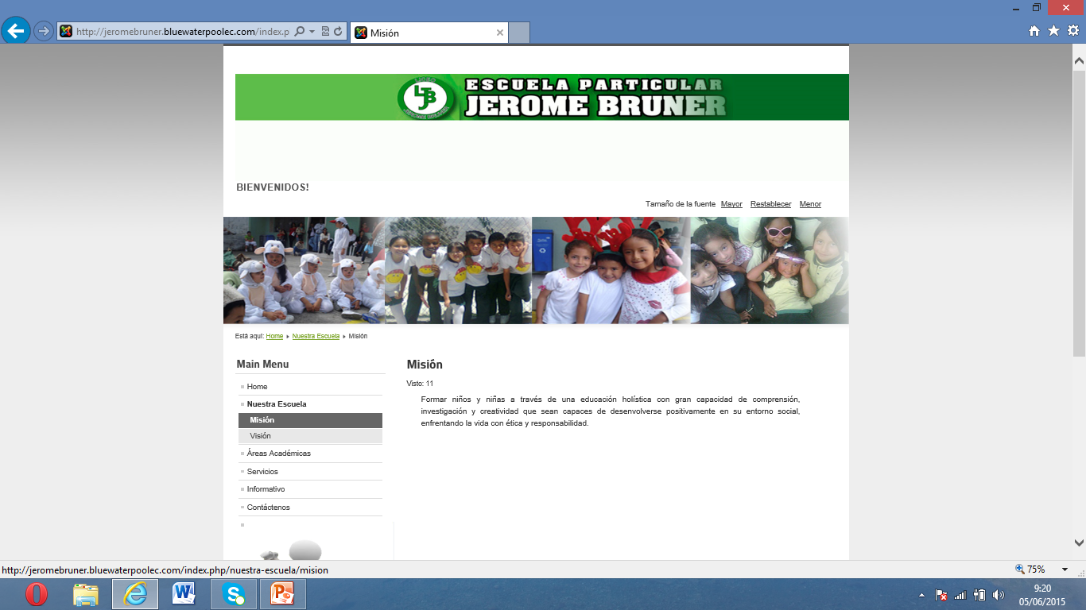

Slide 24
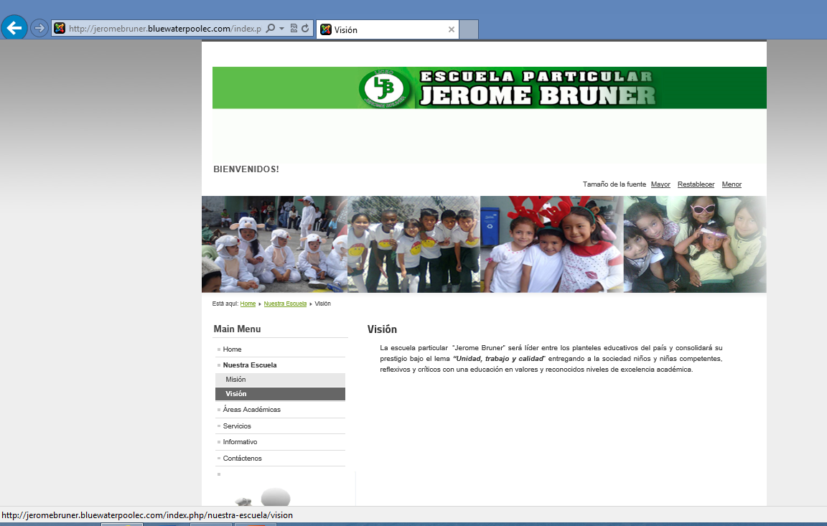

Slide 25
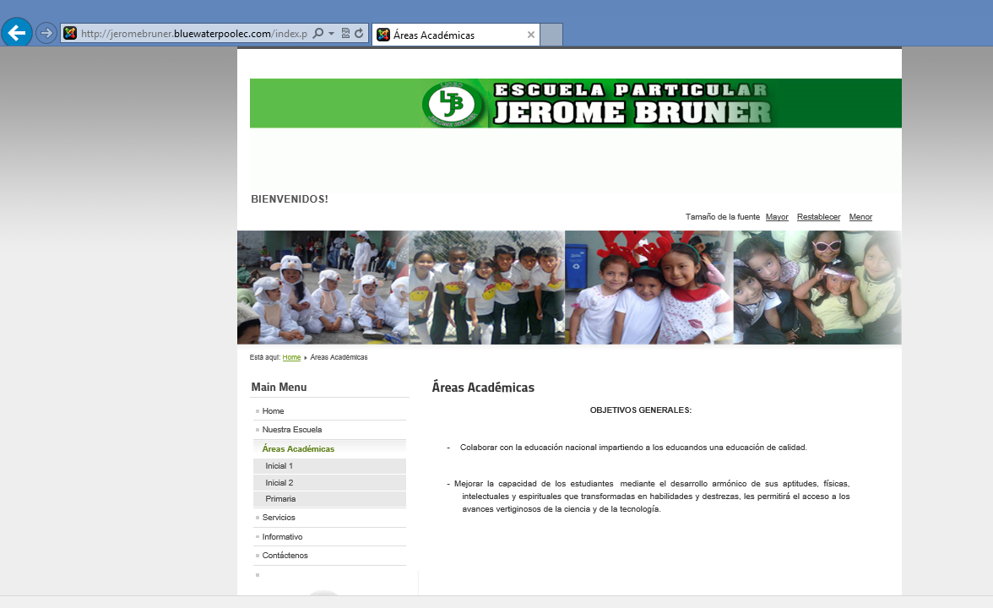

Slide 26
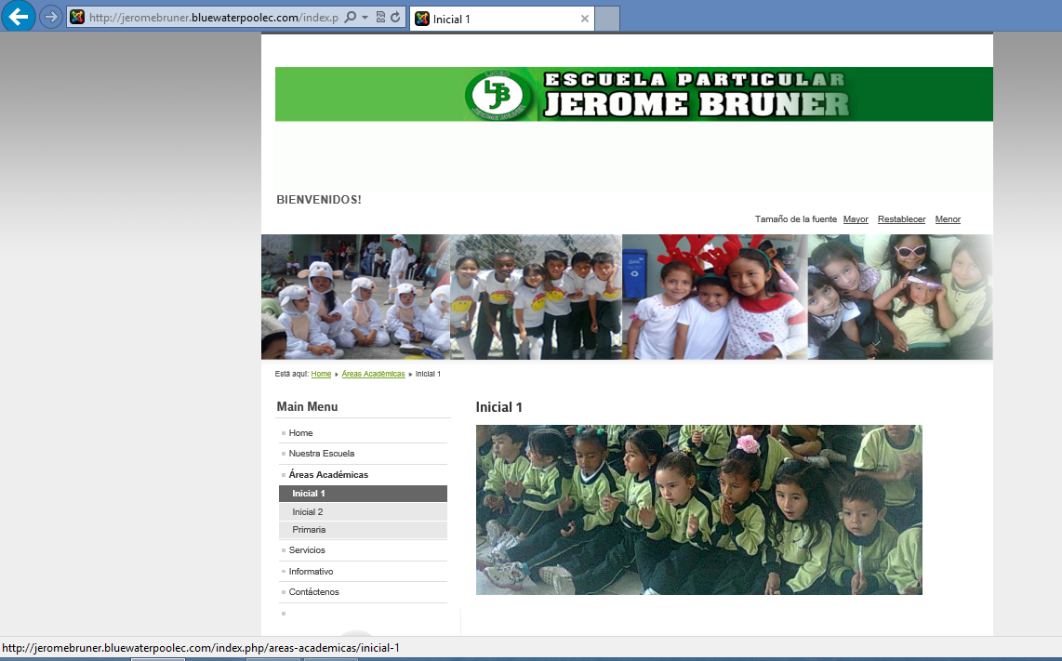

Slide 27
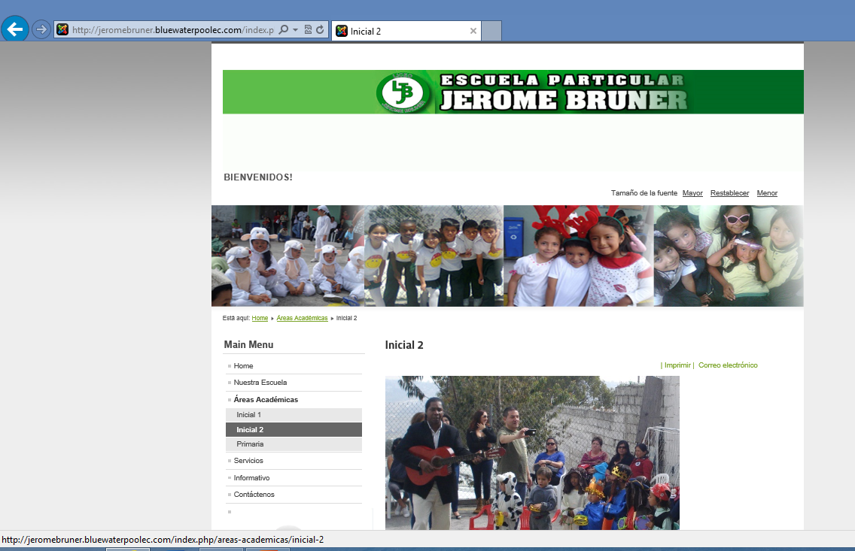

Slide 28
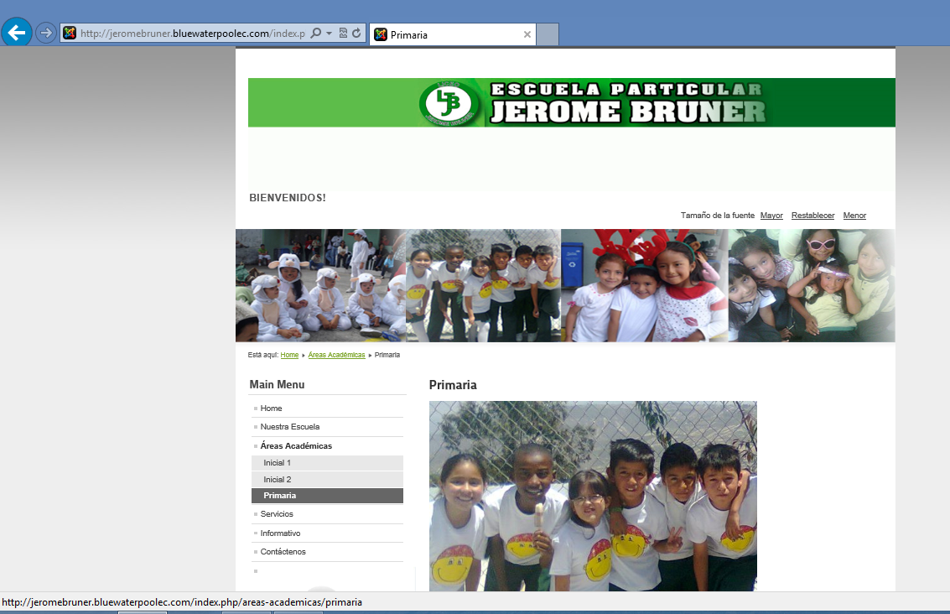

Slide 29
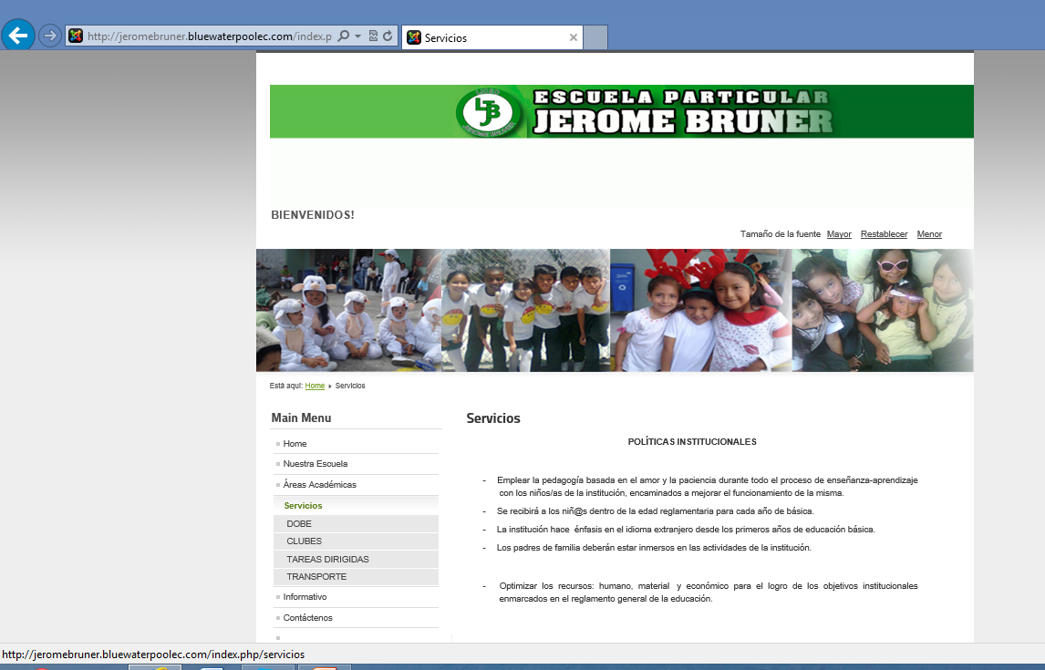

Slide 30
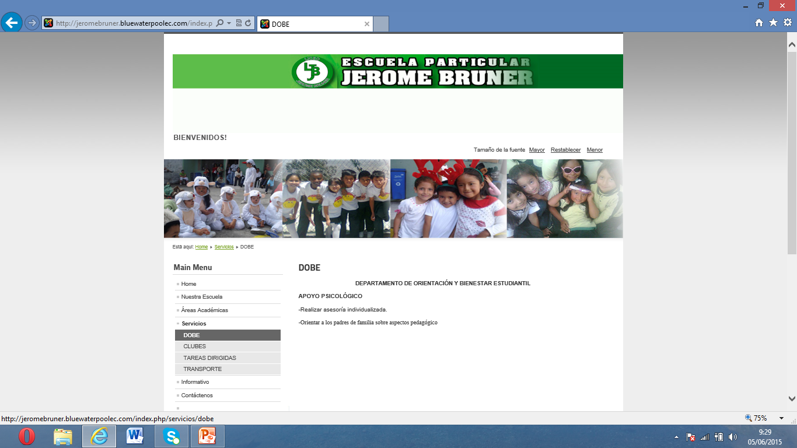

Slide 31
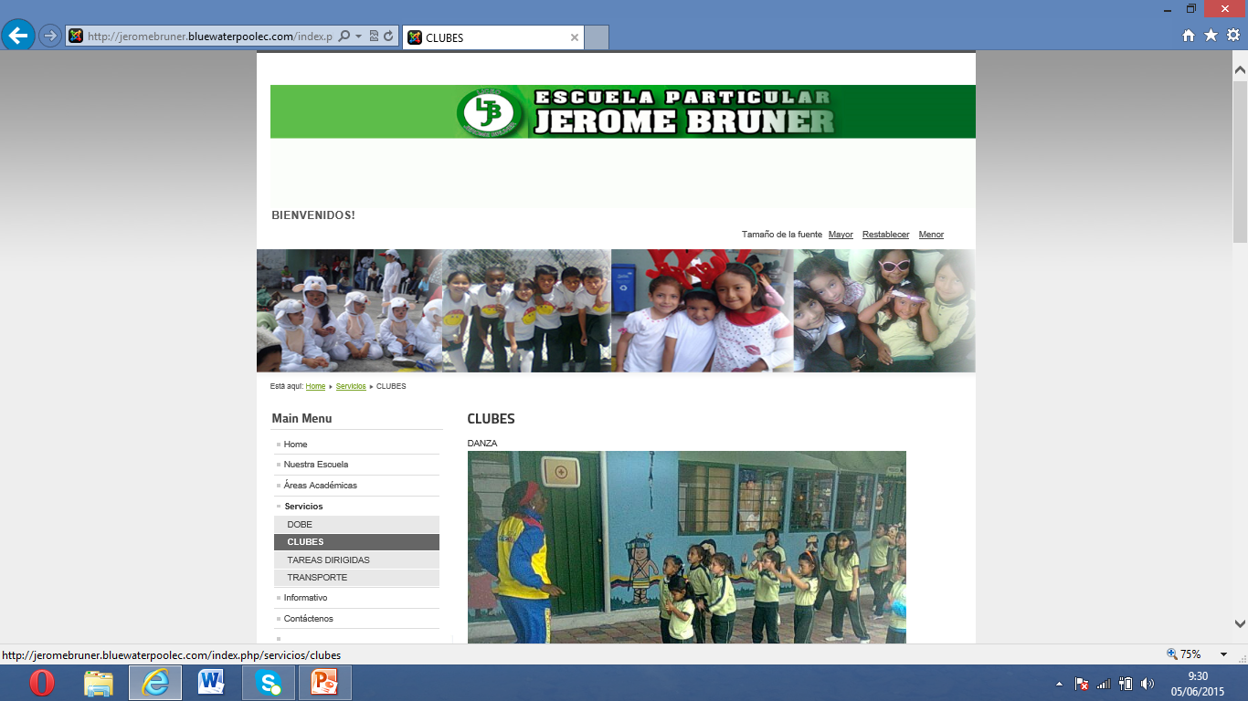

Slide 32
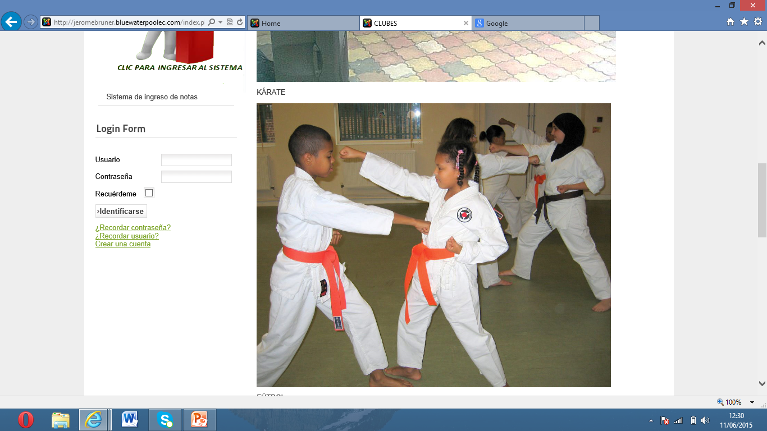

Slide 33
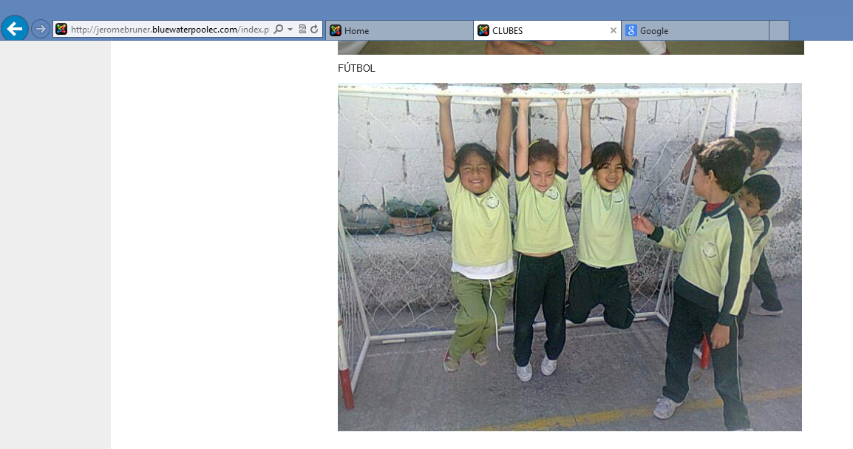

Slide 34
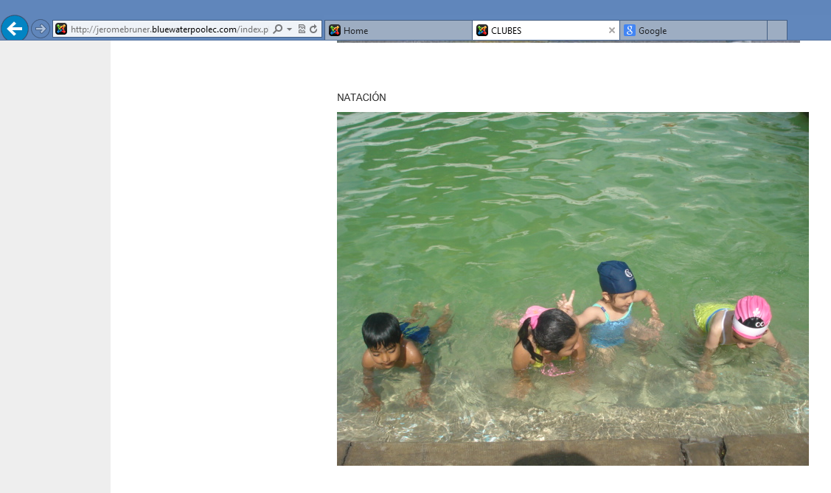

Slide 35
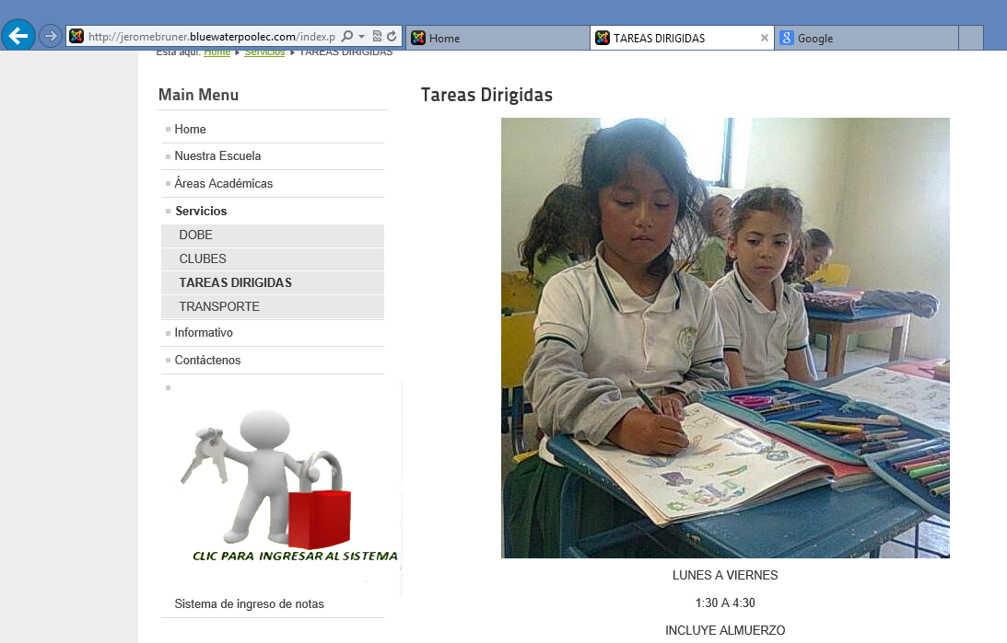

Slide 36
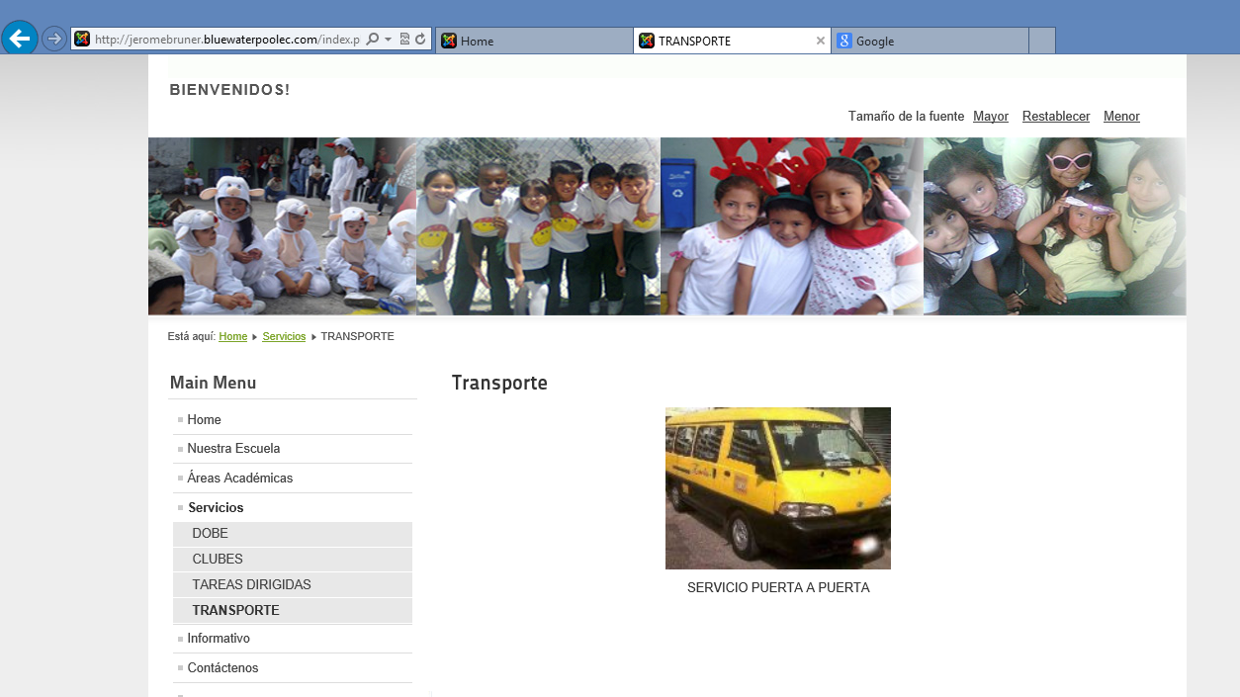

Slide 37
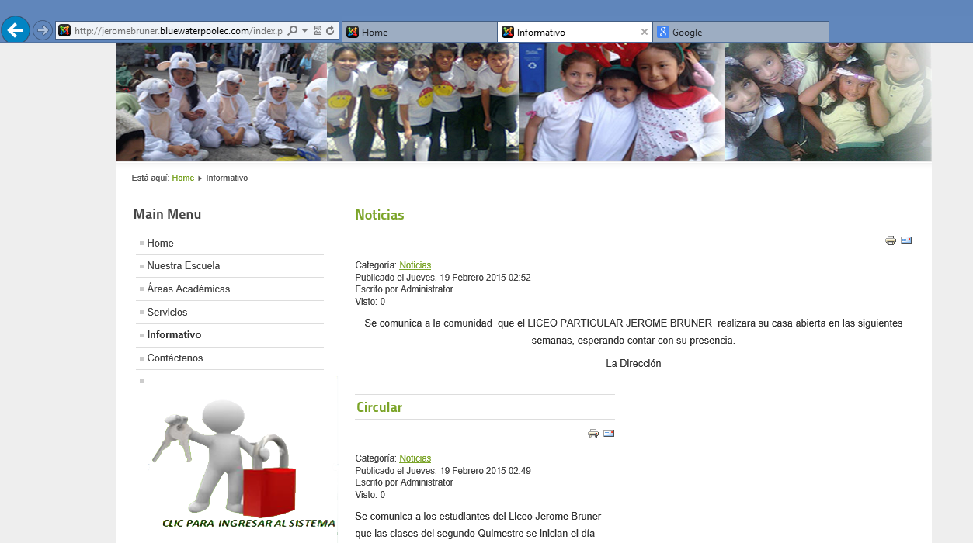

Slide 38
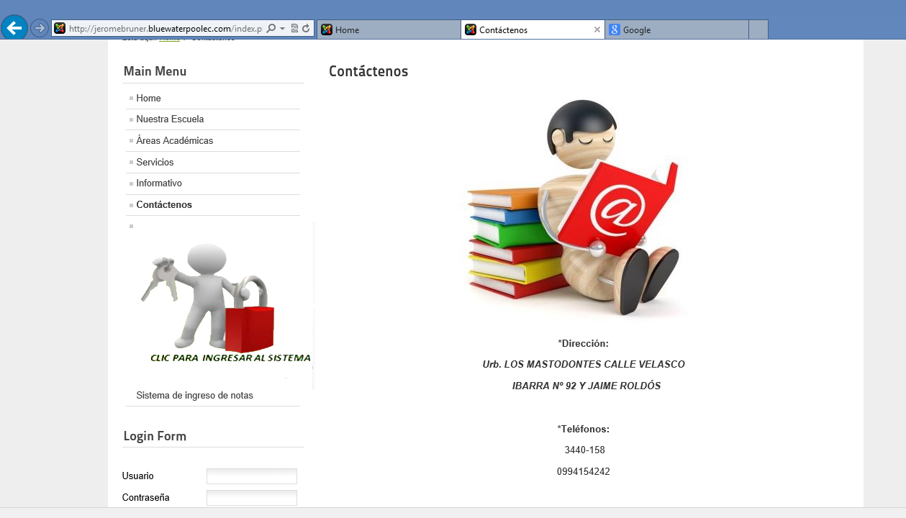

Slide 40
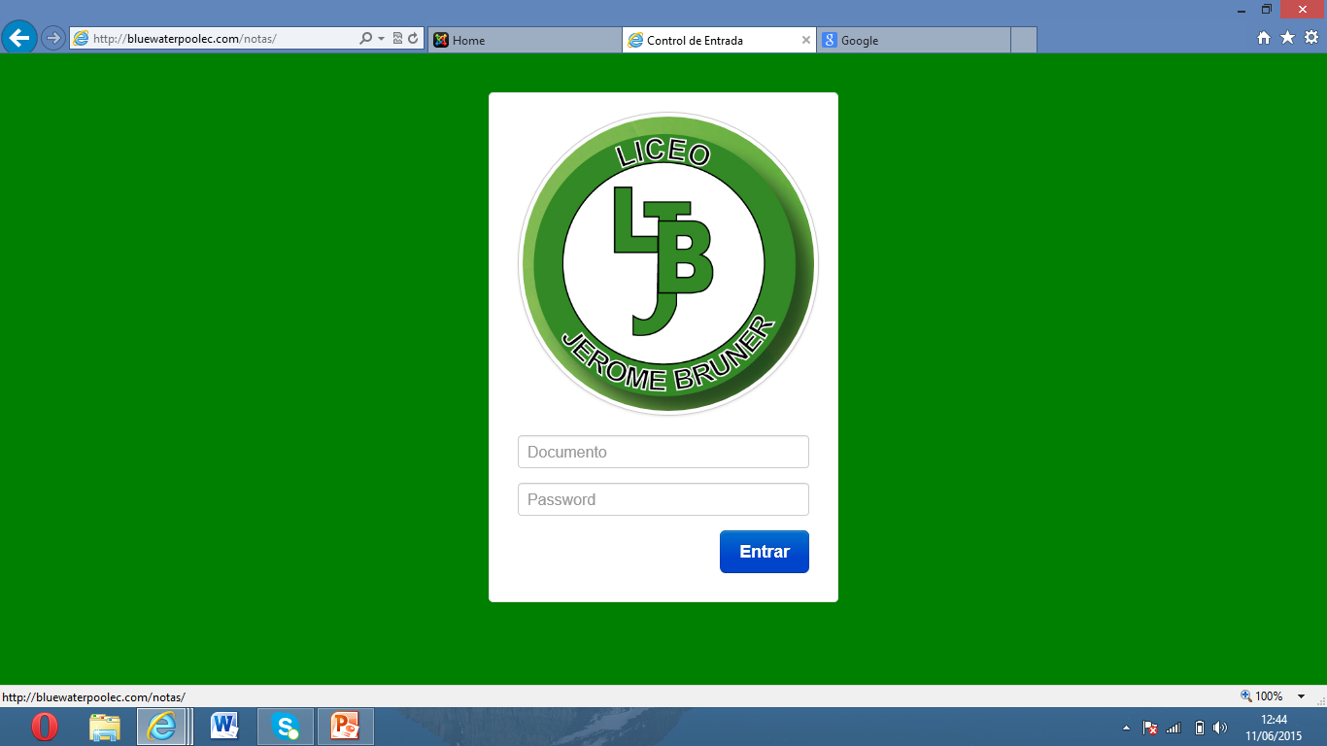

Slide 41
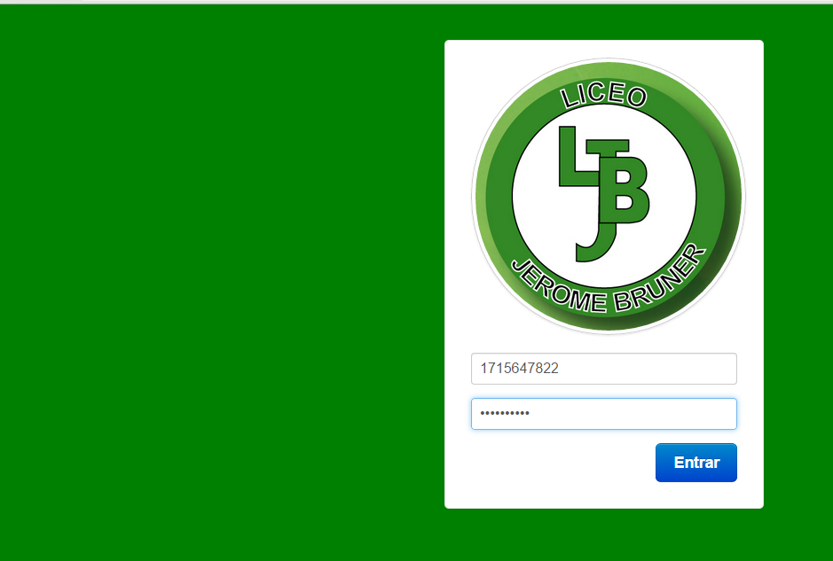

Slide 42
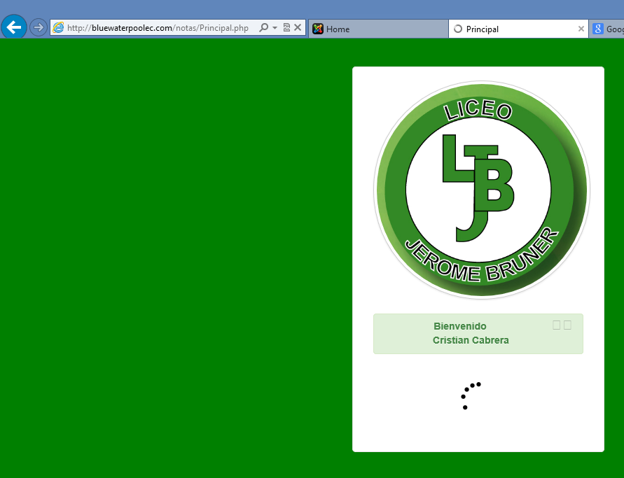

Slide 43
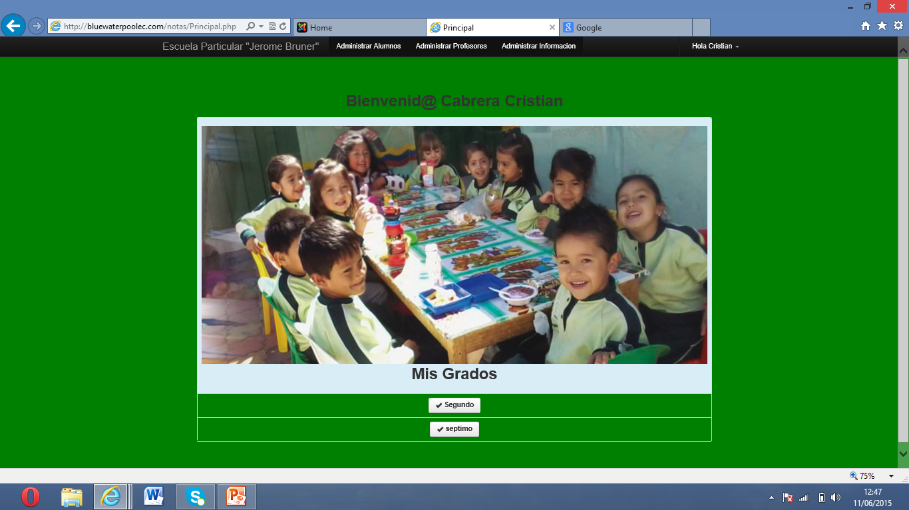

Slide 44
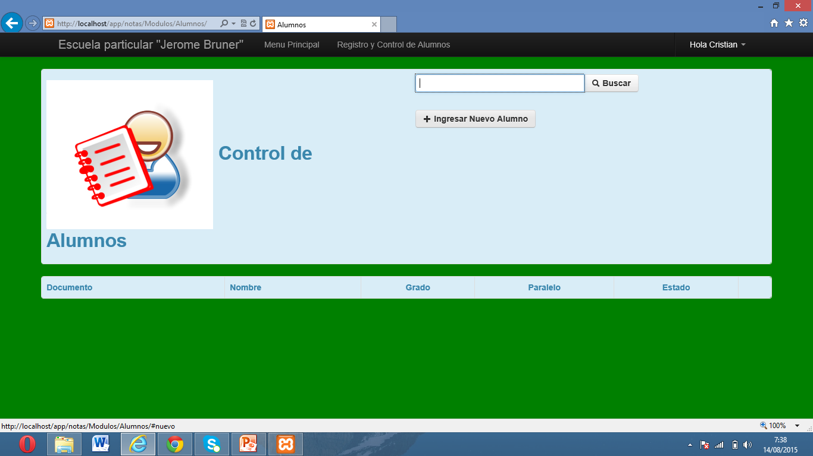

Slide 45
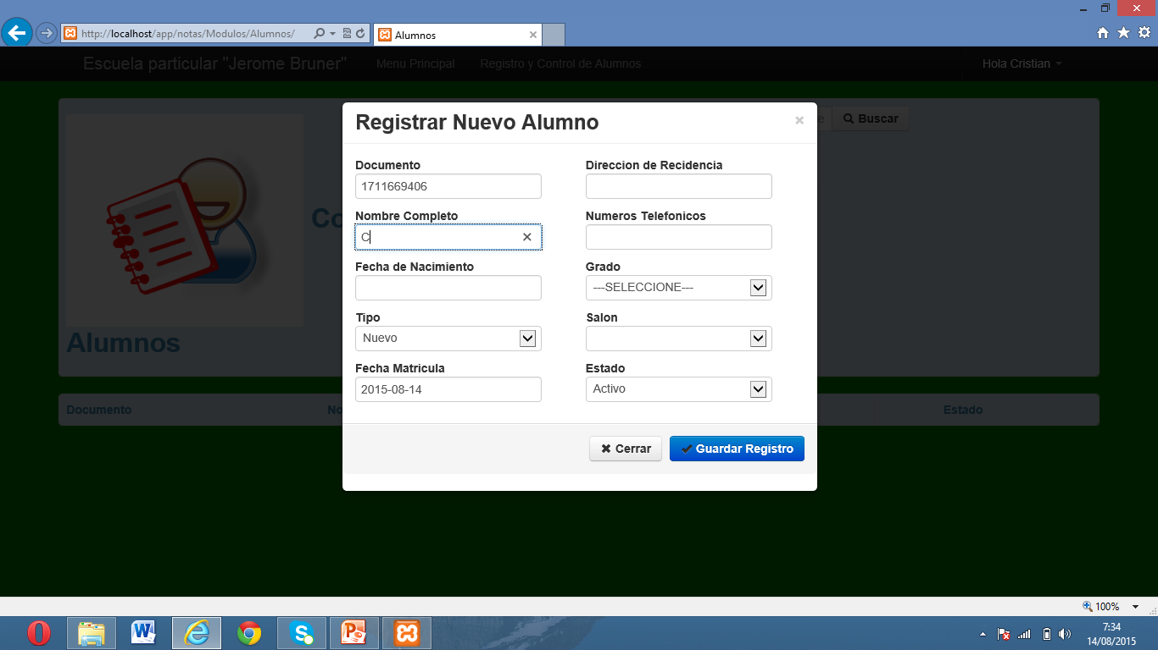

Slide 47
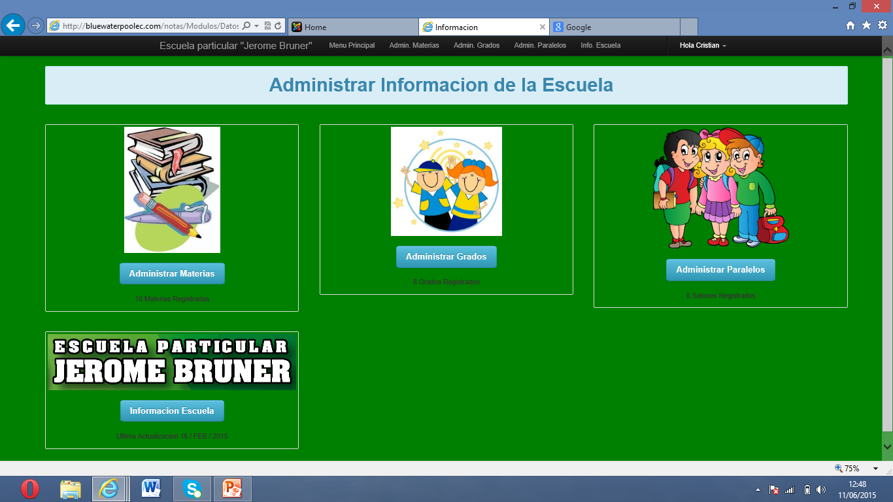

Slide 48
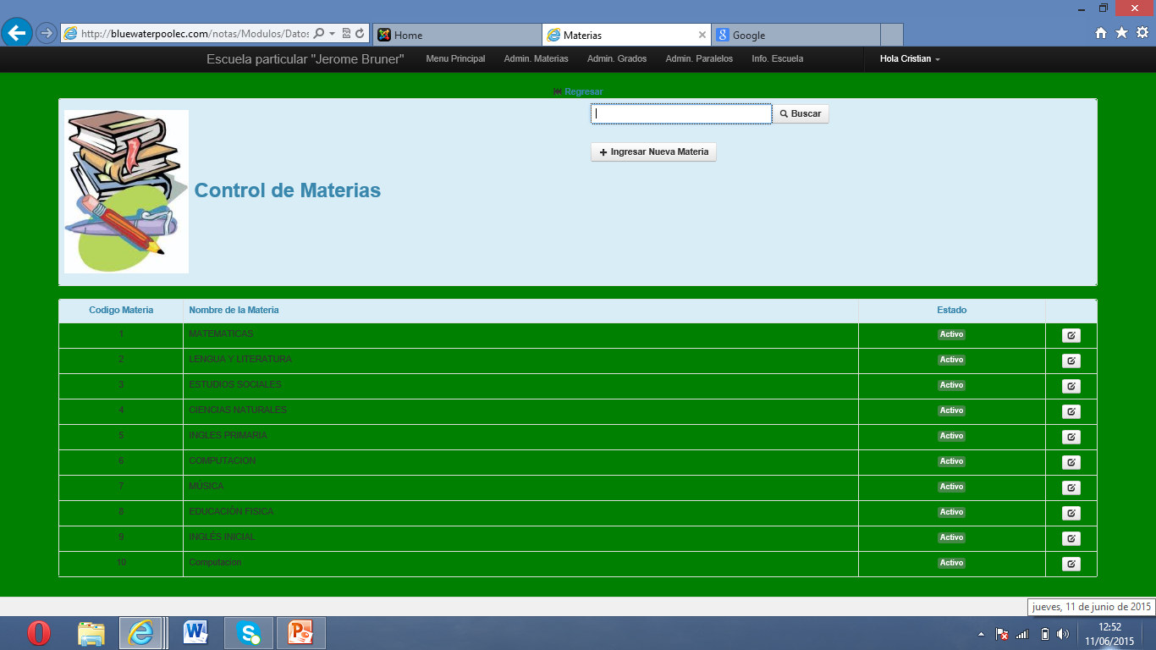

Slide 49
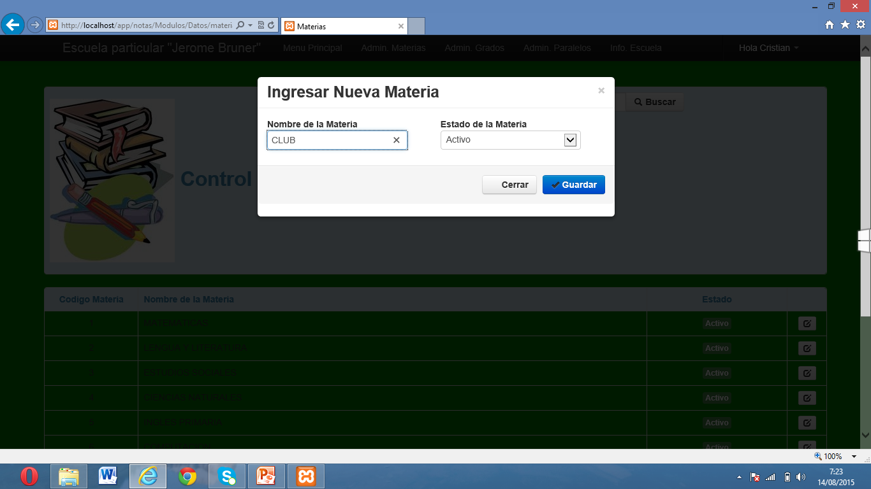

Slide 50
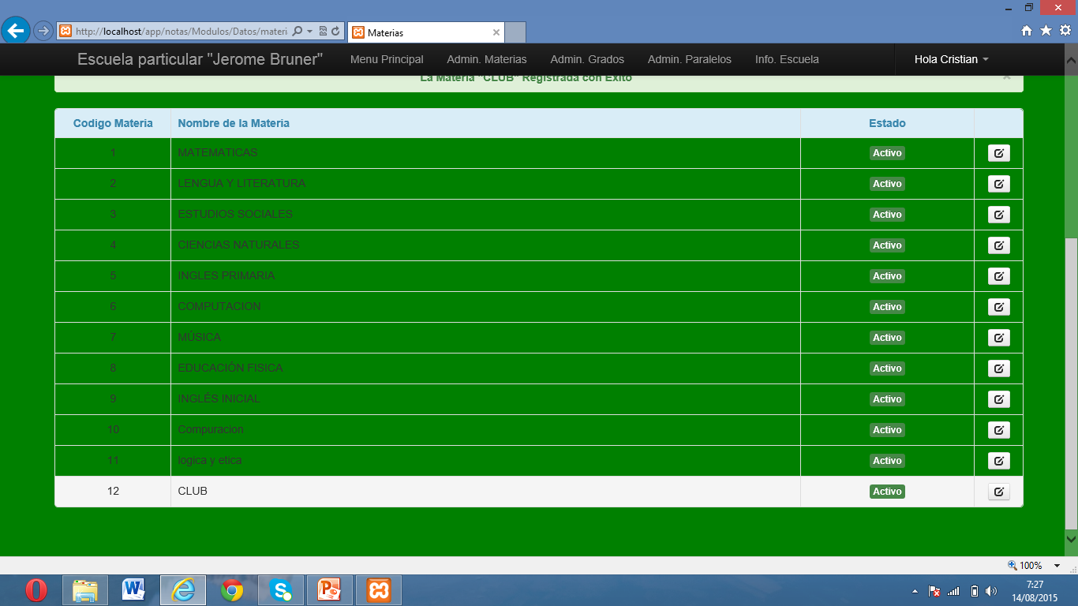

Slide 52
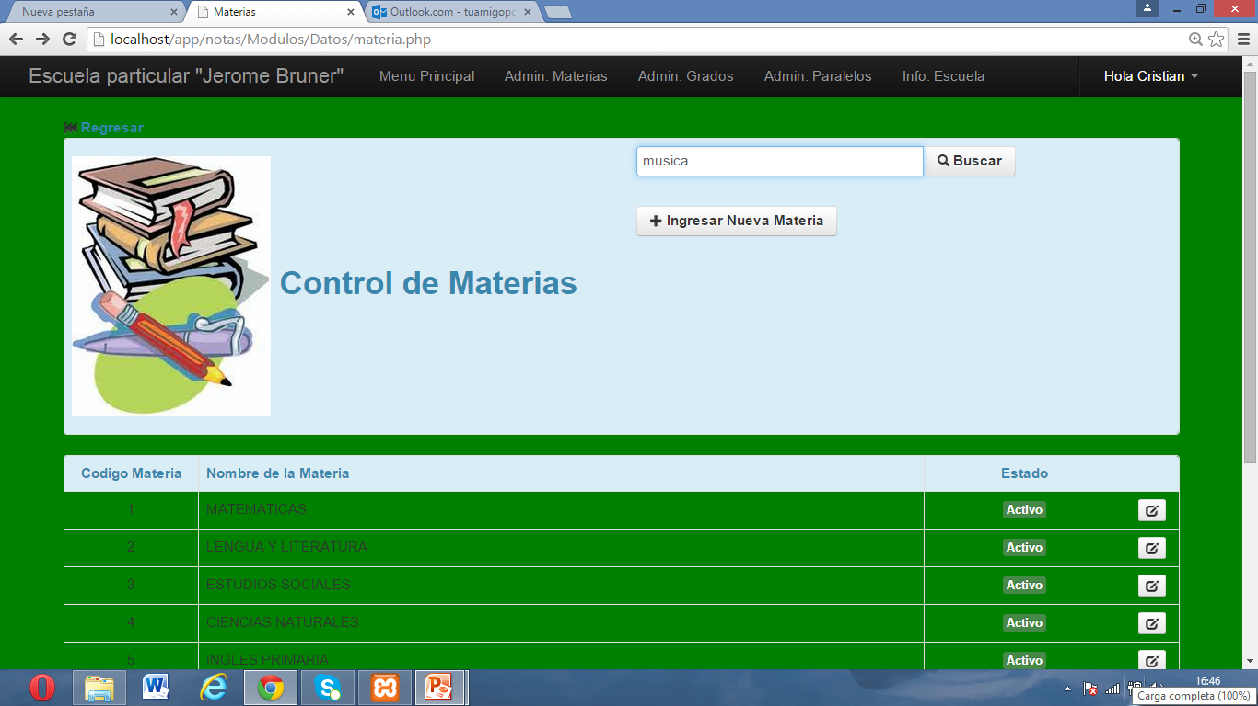

Slide 53
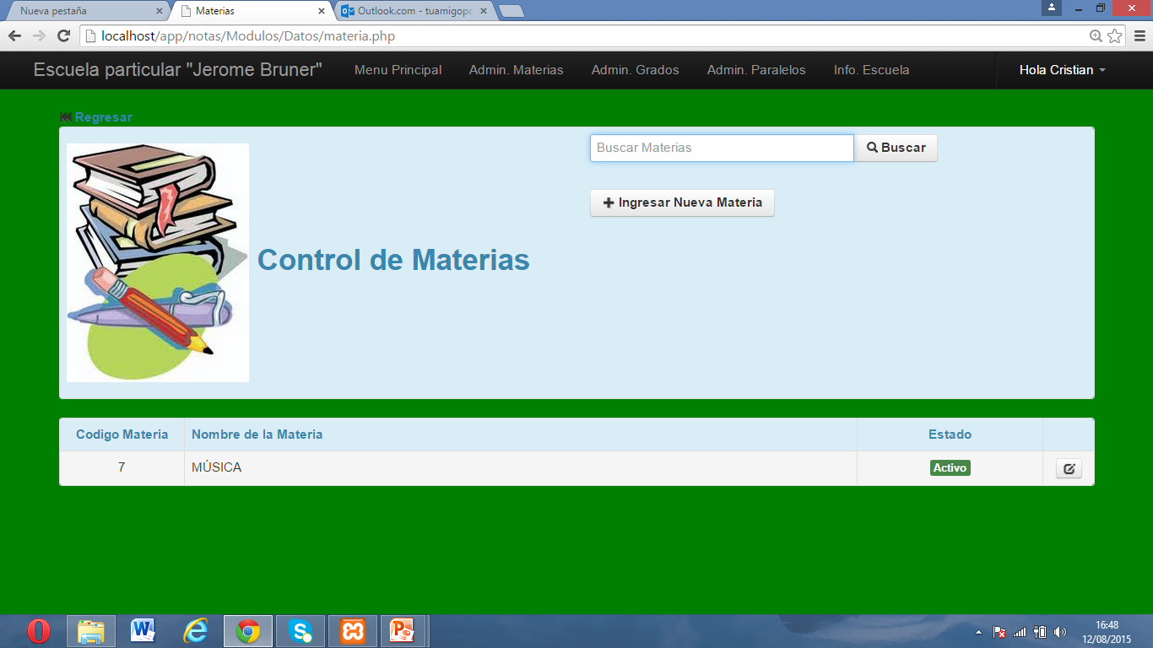

Slide 55
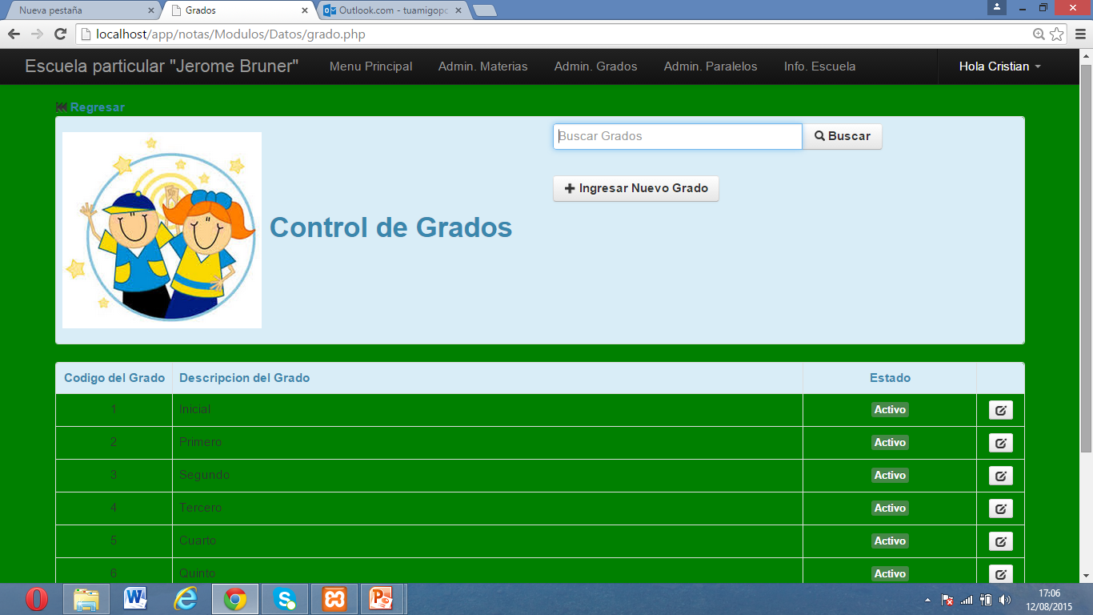

Slide 56
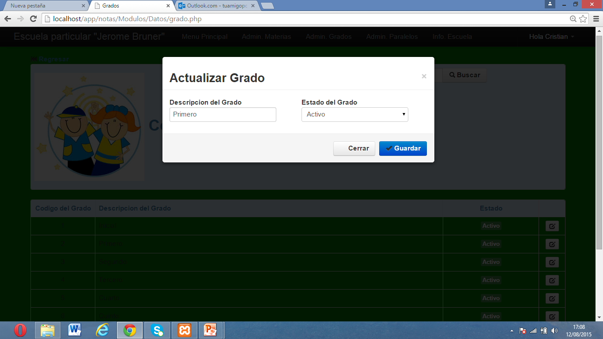

Slide 57
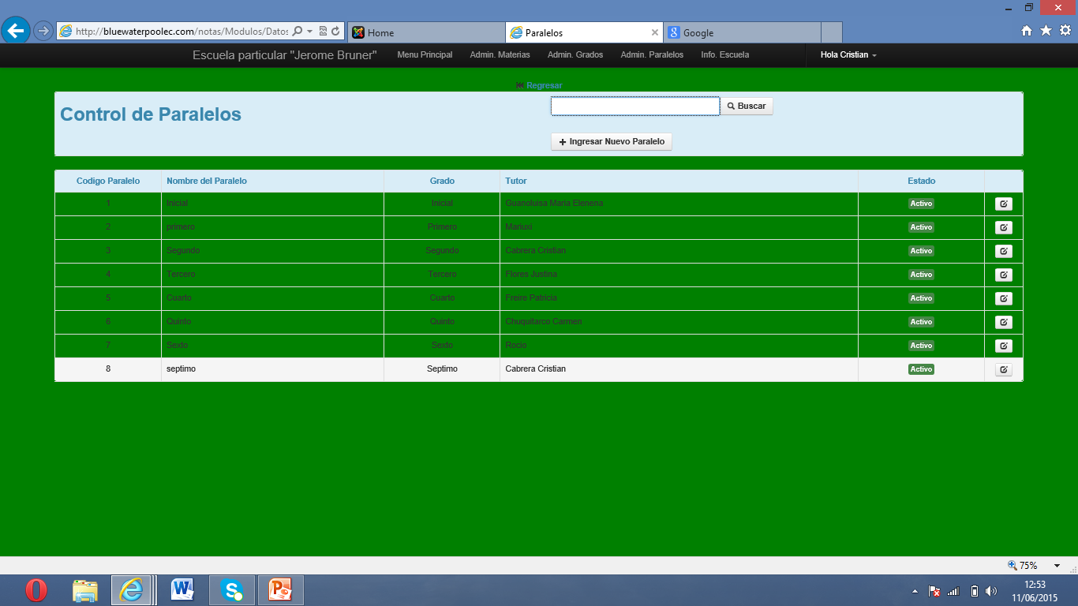

Slide 58
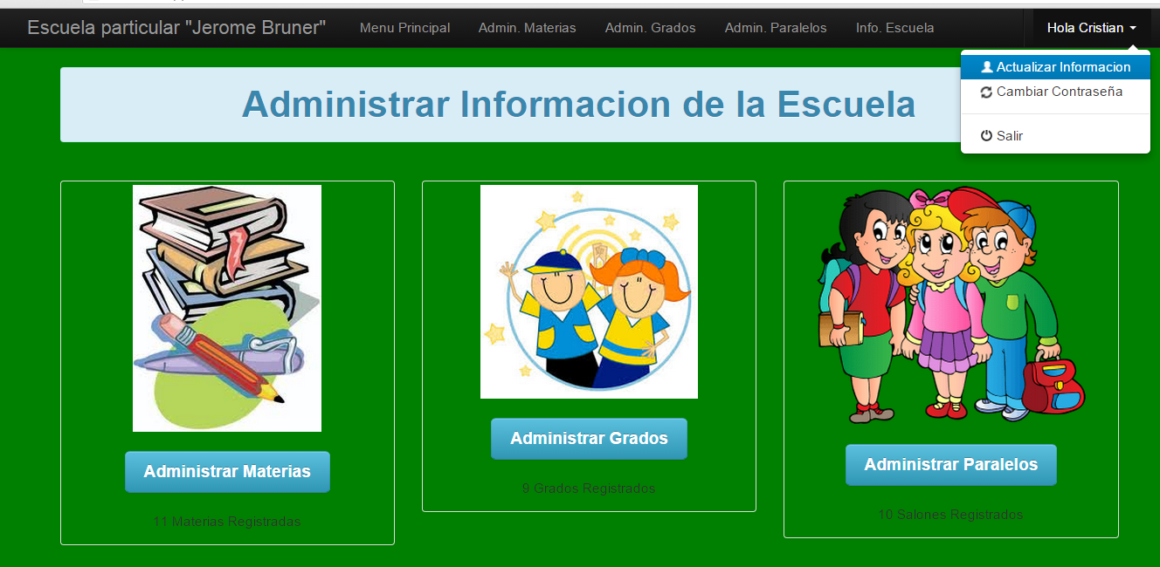

Slide 59
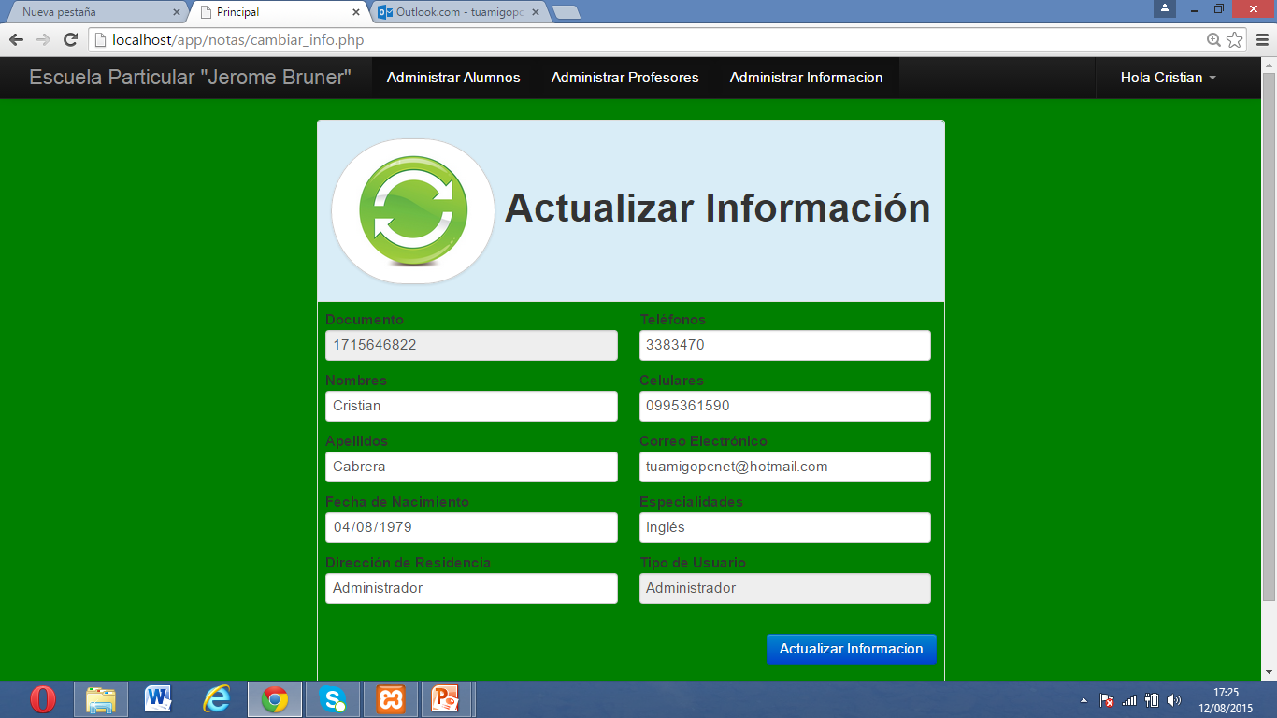

Slide 60
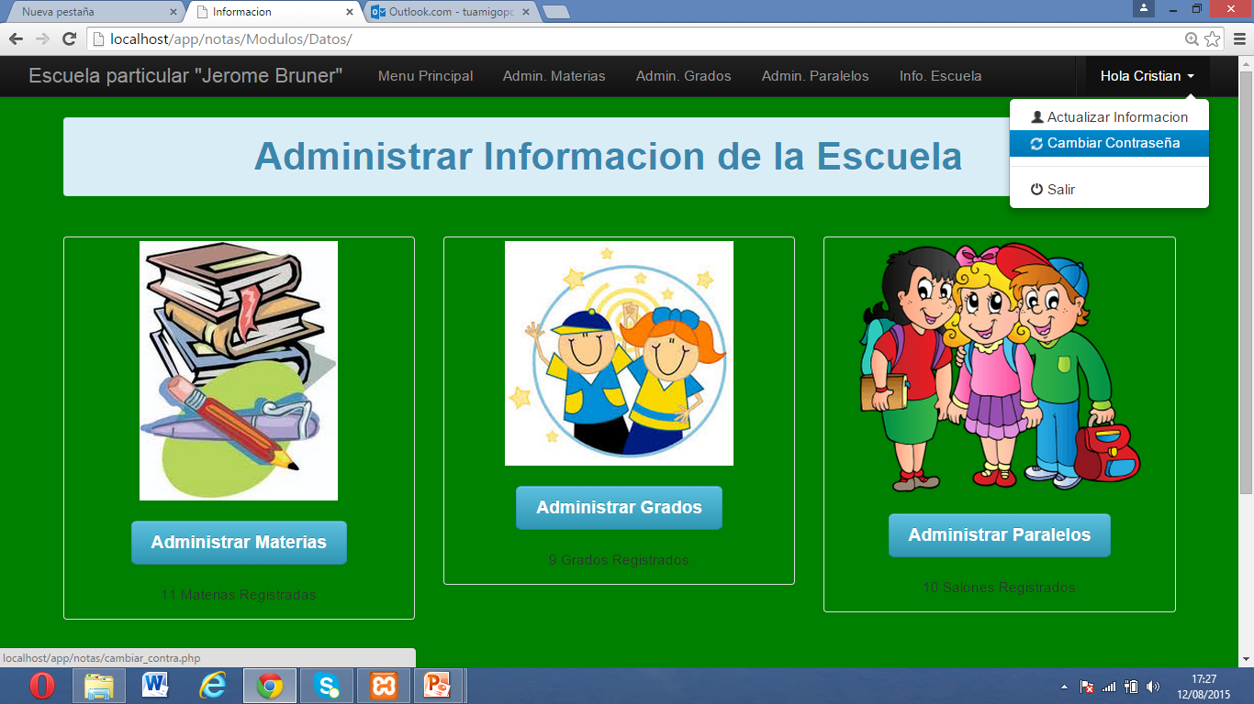

Slide 61
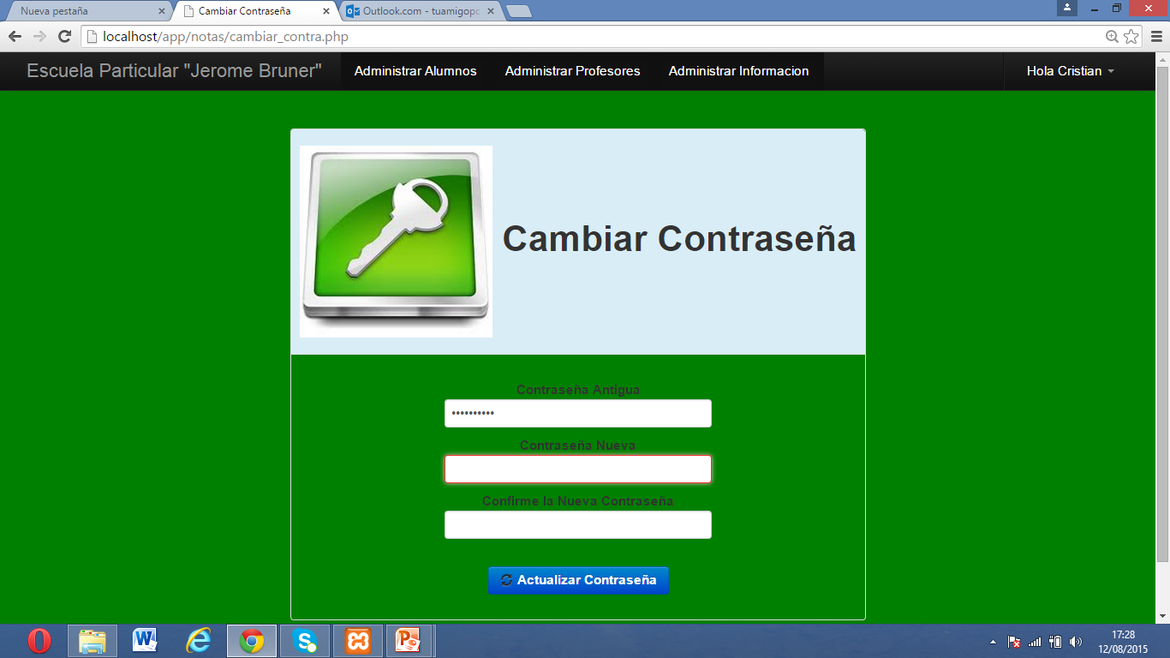

Slide 63
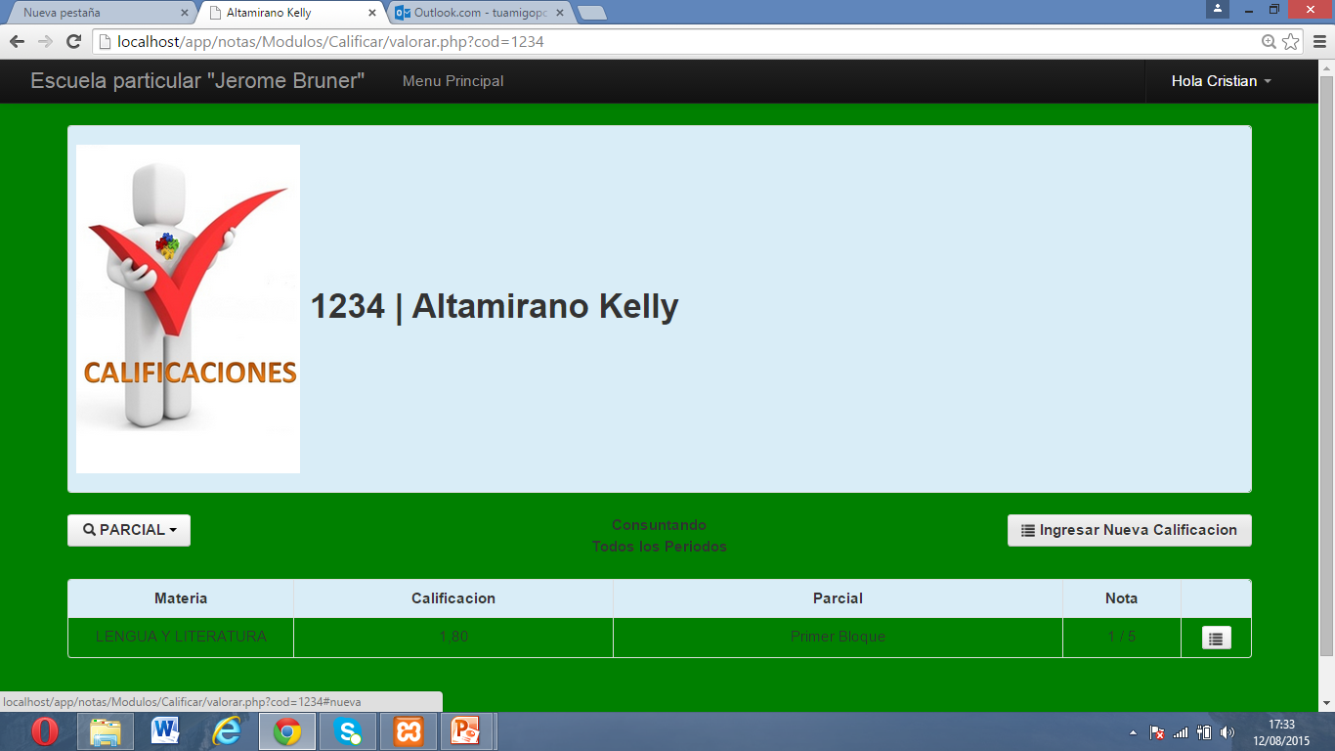

Slide 64
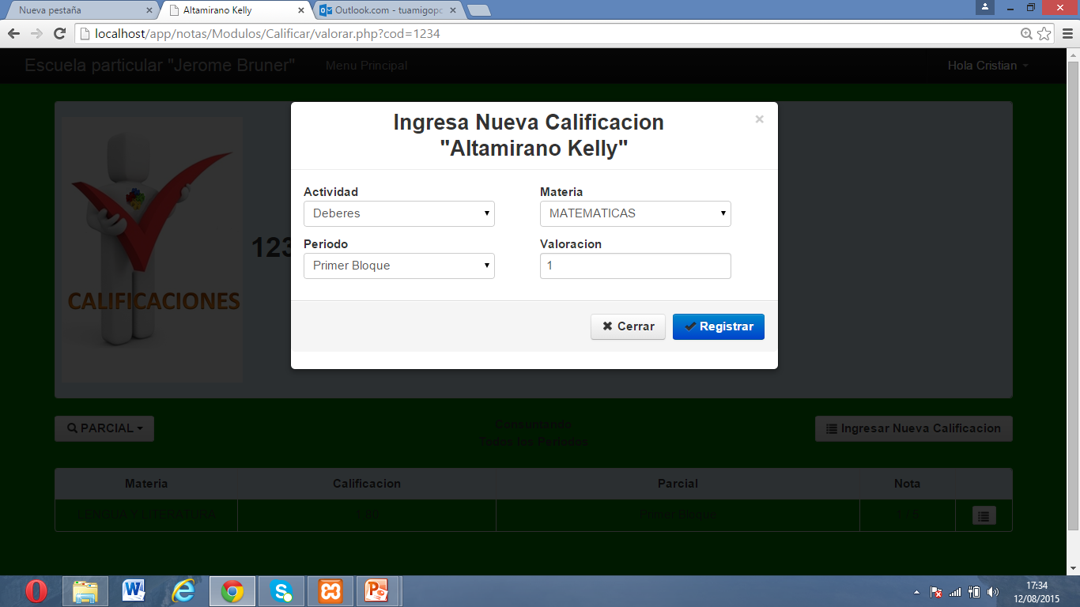

Slide 65
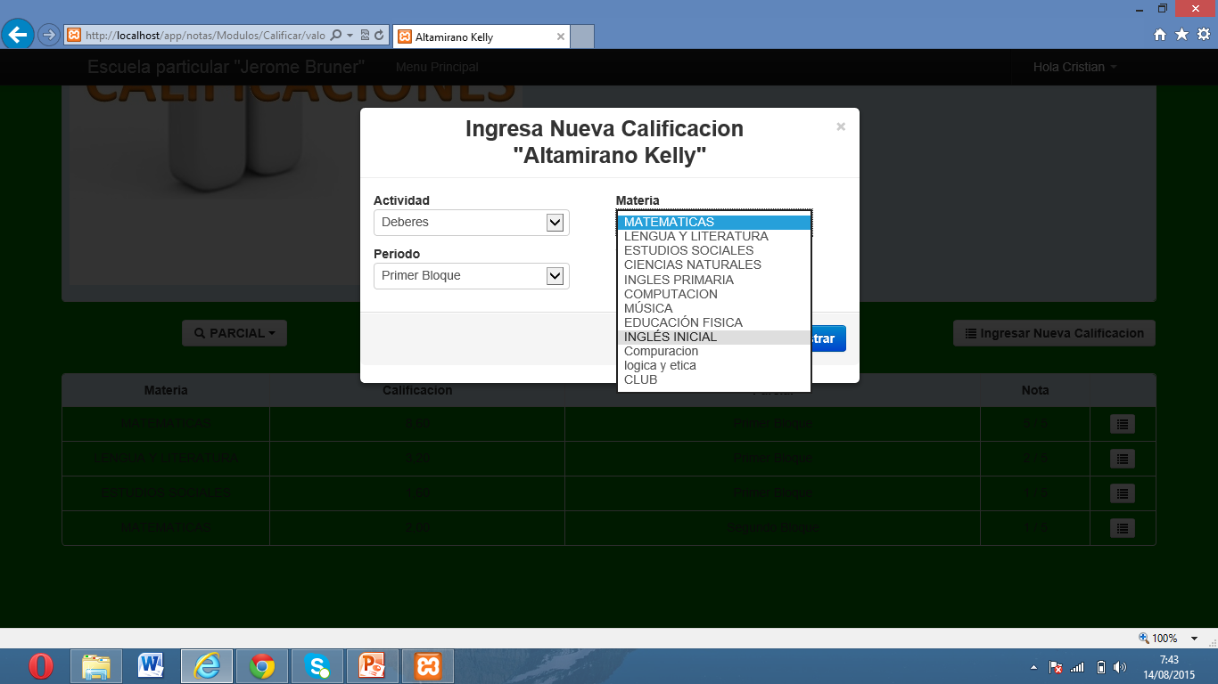

Slide 66
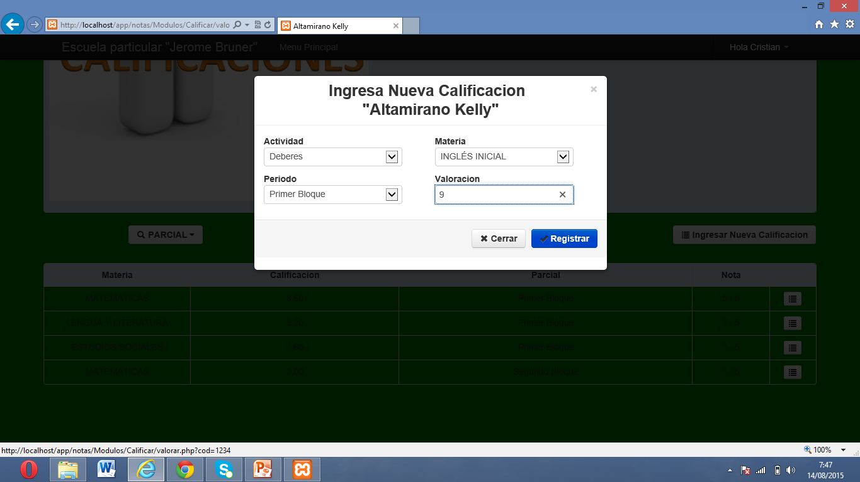

Slide 67
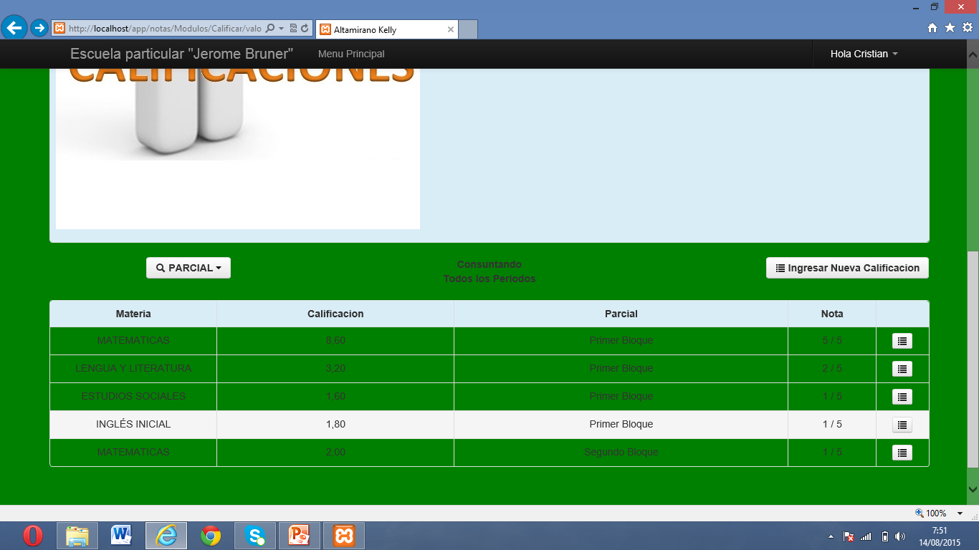

Slide 68
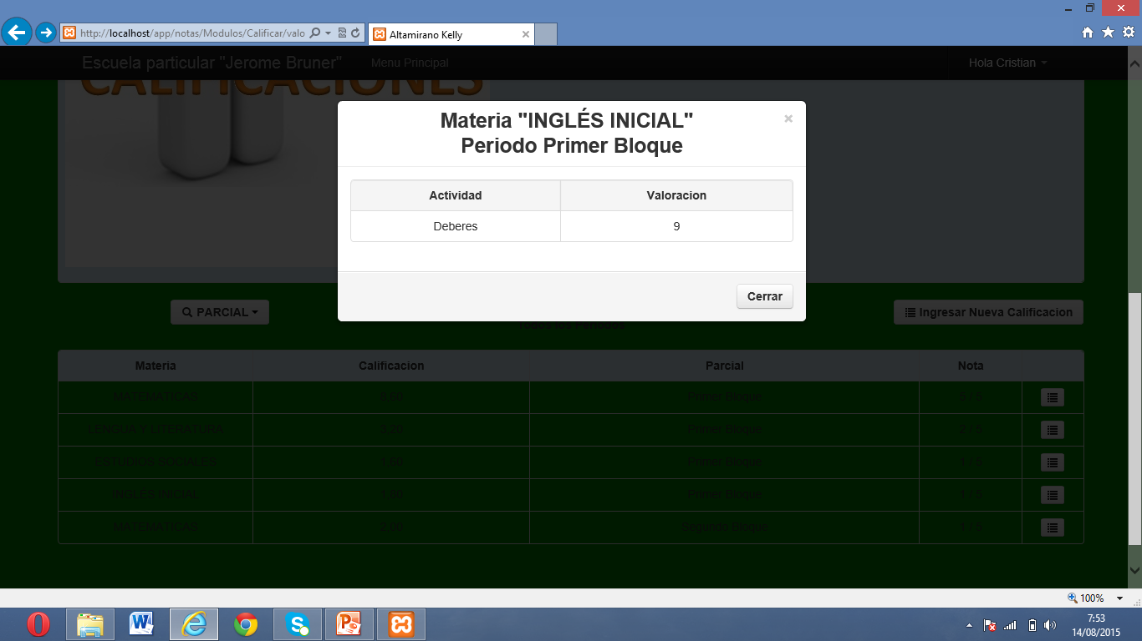

Slide 69
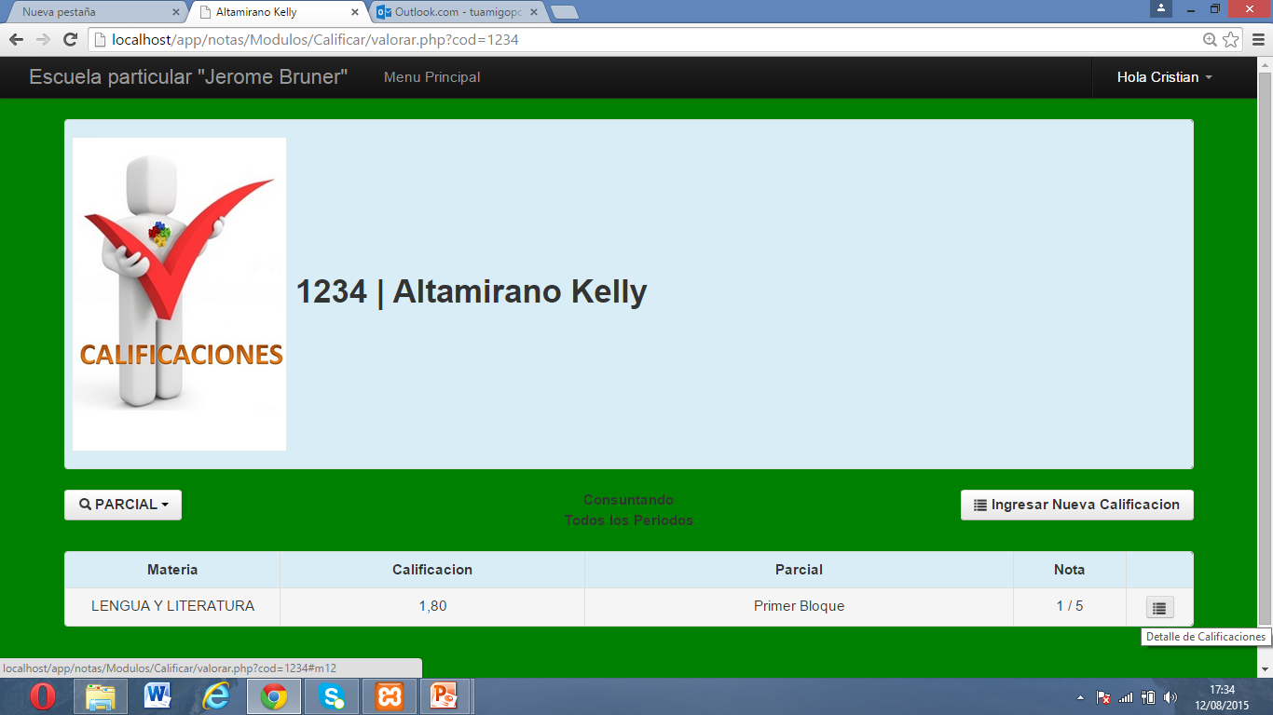

Slide 70
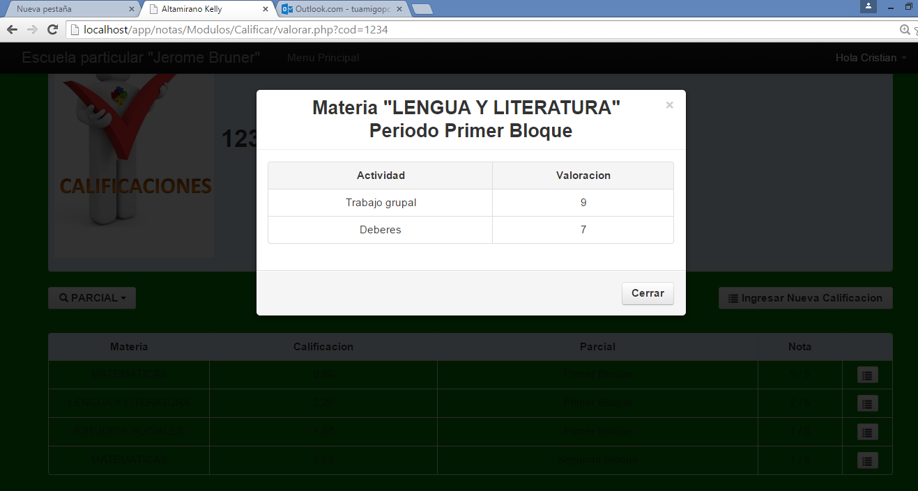

Slide 72
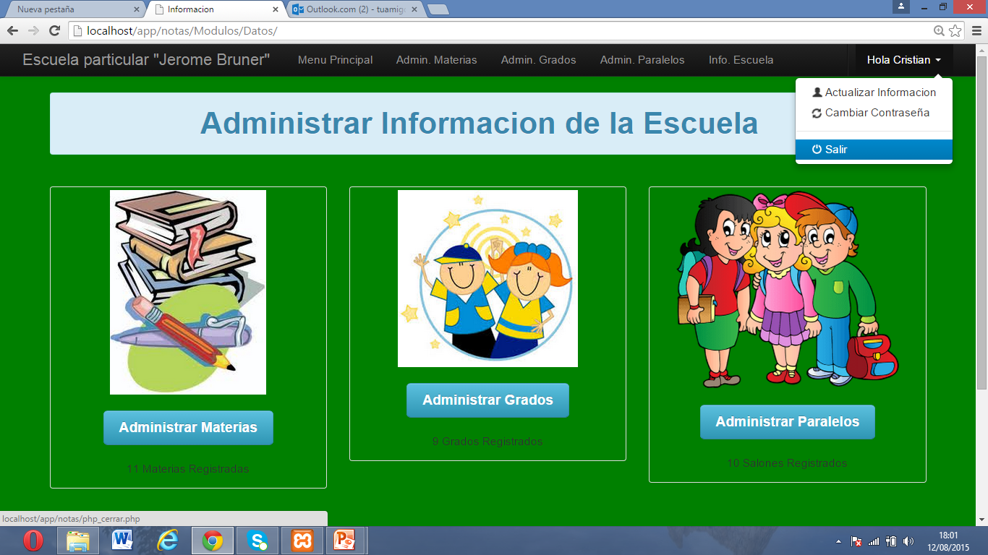

Slide 74
CONCLUSIONES
Para poder proceder a realizar cada una de las fases de la metodología, primero fue necesario realizar la extracción, análisis y validación de los requerimientos funcionales y no funcionales.
Se implanto con éxito el Sistema Web para la Escuela particular “Jerome Bruner” de la ciudad de Quito en el subdominio jeromebruner.bluewaterpoolec.com
Se generó un sistema que brindará a los clientes de la institución, la información adecuada y el mejor desempeño escolar.
Con el sistema se estableció un procedimiento de comunicación virtual entre la institución y los padres de familia y/o representantes, a través de las noticias, circulares.
Se implementó el sistema de registro de calificaciones para los docentes, de tal manera que se automatizó el ingreso de notas de los alumnos.

Slide 75
RECOMENDACIONES
Cuando se desarrolla un sistema WEB es muy recomendable implementarlo bajo un servidor local, para poder hacer pruebas, implementaciones, entre otras actividades y cuando el sistema esté listo subirlo finalmente al servidor web.
Mantener actualizada la información de la institución educativa publicada en el sitio web, dando a conocer al público visitante las últimas novedades.
Se recomienda que la institución educativa adquiera un dominio propio en futuro cercano.

